Slide 1

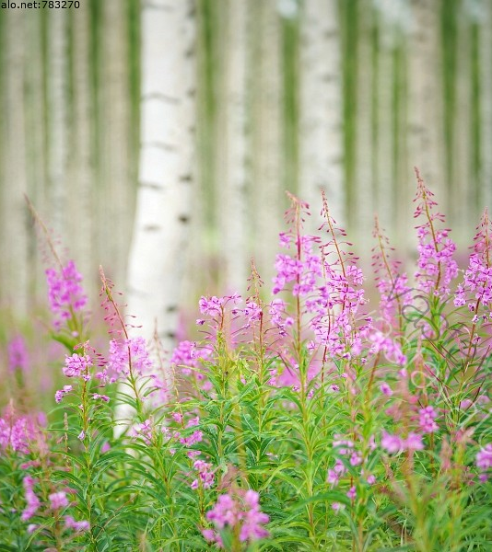
Villiinny villiyrteistä!
Kuvien lähteet: vastavalo.net, Marjo Löytyn kuva-arkistot

Slide 2
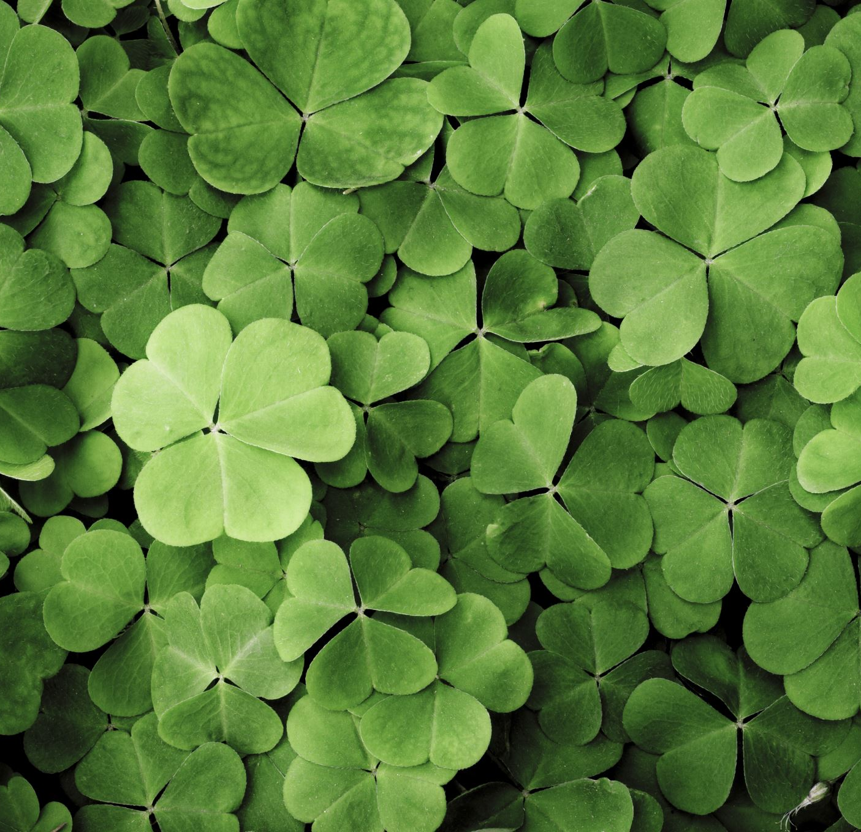
Miksi villivihanneksia kannattaa kerätä
Villivihannekset ovat superruokaa: terveellistä, äärimmäisen herkullista ja kaikille ilmaista.
Horta on lähiruokaa, joka matkaa luonnosta lautaselle todella nopeasti ja helposti.
Lähimetsät, niityt, luomupellot ja omat kotipihamme ovat valtava aarreaitta. Hortoilu elvyttää mieliämme, hoitaa aivojamme ja auttaa meitä voimaan hyvin. Nappaat sitten voikukan lehden salaattiisi silloin tällöin tai nautit isompia hortamääriä: luonnossa liikkuminen, luonnon elinvoima ja ihanat maut tekevät sinulle ihmeitä.

Slide 3
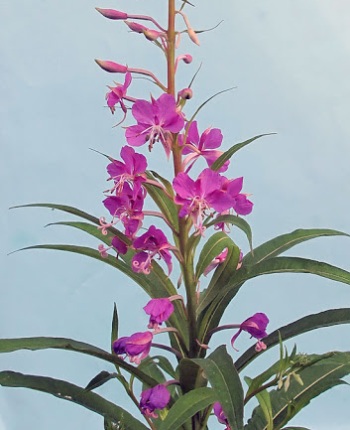
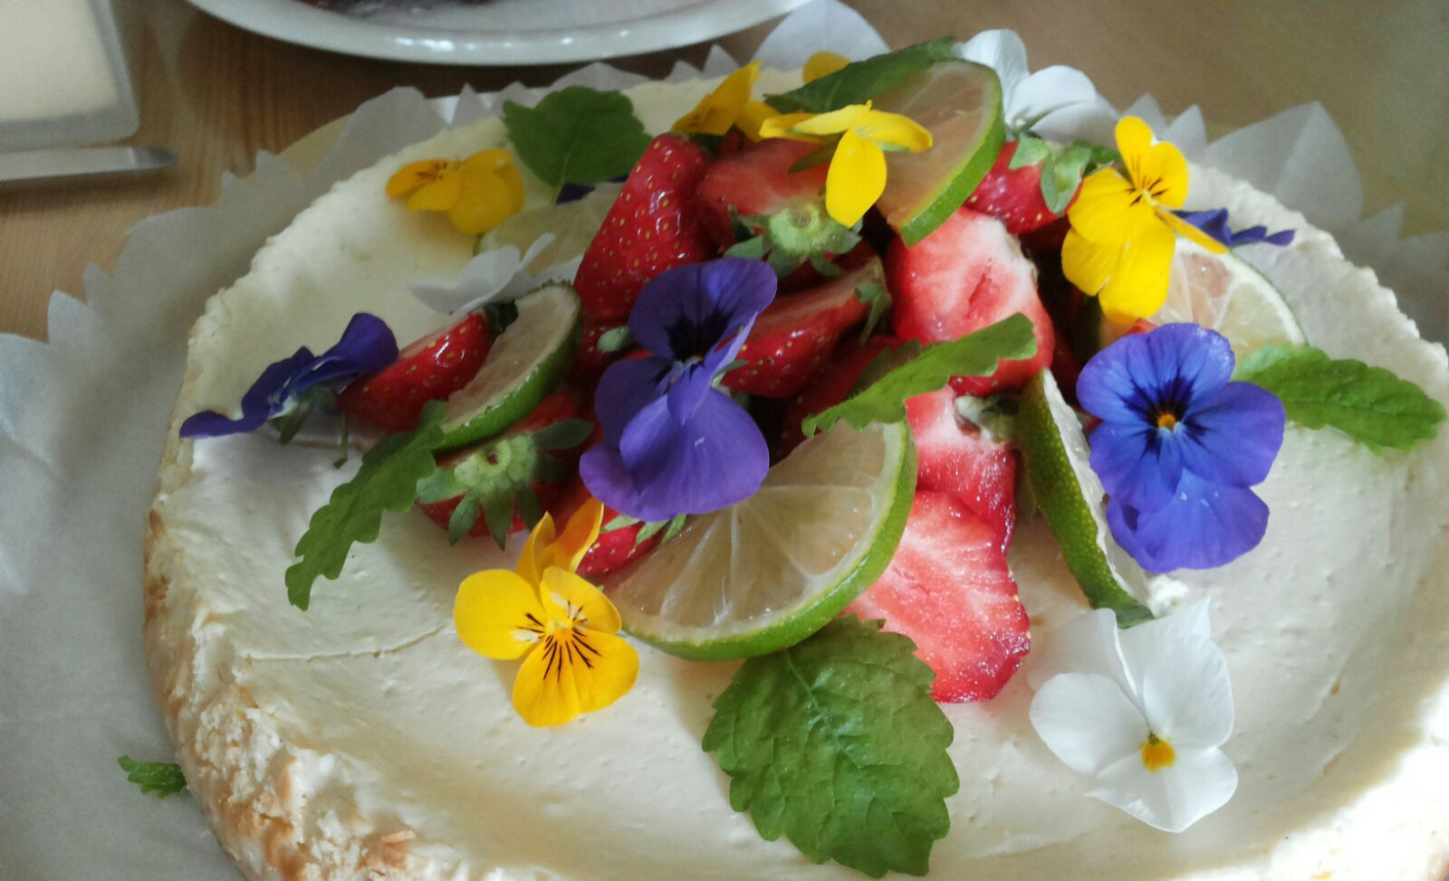
Koristelu
Koristelu on erinomainen tapa hyödyntää Suomen upeasta luonnosta löytyviä villeinä kasvavia kasveja.
Maitohorsman kukat ovat kauniita syötäviä koristeita. Samoin orvokit, joita löytää myös luonnonvaraisina (keto-orvokki, pelto-orvokki...)
Kuvien lähteet: jiipeenetti.fi, Marjo Löytyn kuva-arkistot

Slide 4
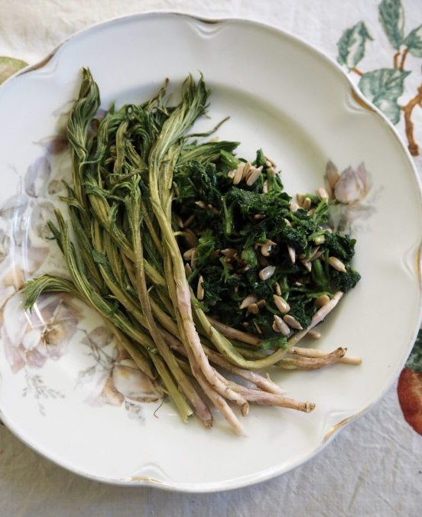
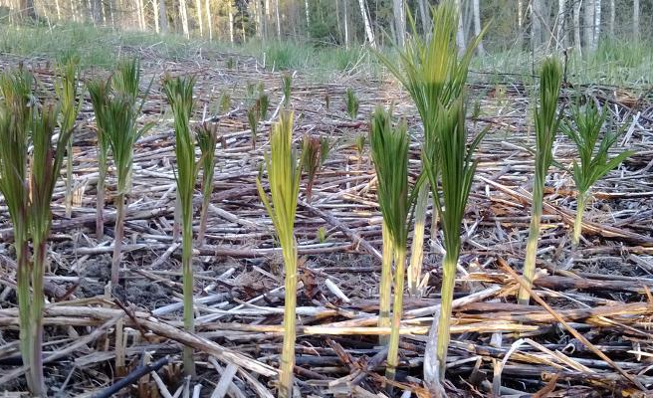
Maitohorsma
"köyhän miehen parsa"
Keväisiä maitohorsman versoja voi nauttia parsan tapaan.
Kuvien lähteet: omamaa.fi, maa- ja kotitalousnaiset.fi

Slide 5
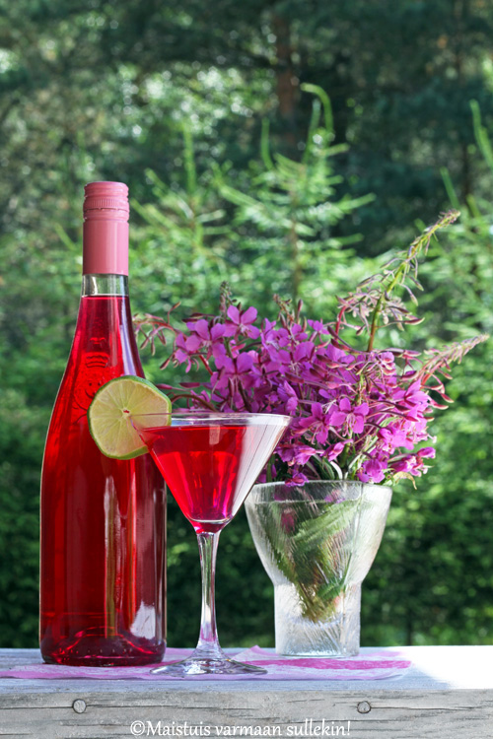
Maitohorsmasta monenlaista
Luonnonvaraisista kasveista rentun ruusu eli maitohorsma on sekin erittäin monikäyttöinen ruoanlaitossa.
Esimerkiksi horsman nuoria versoja voi käyttää keväällä parsan tapaan, lehdet kelpaavat salaatteihin ja kukinnoista saa kauniin aniliininpunaista juomaa.

Slide 6
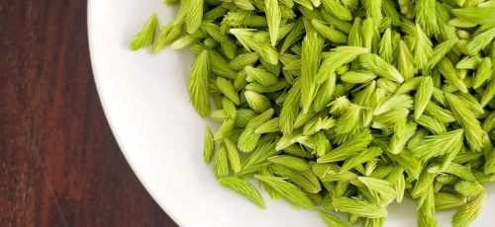
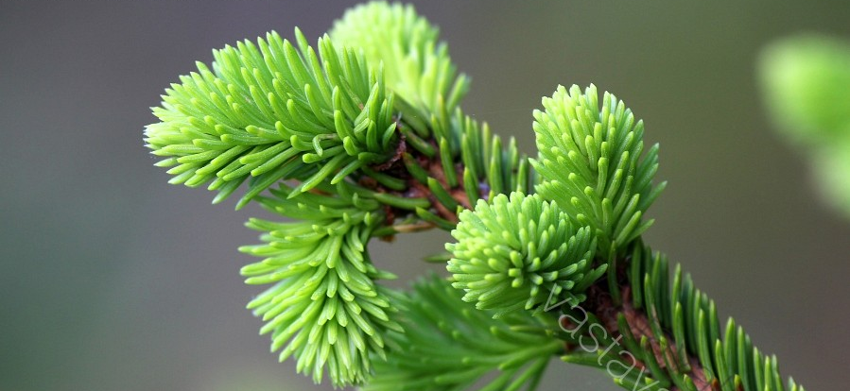
Kuusenkerkkä
Kuusen nuoret vuosikasvaimet eli kerkät pursuavat C-vitamiinia ja kivennäisaineita.
Niiden keruuaika on lyhyt ja ajoittuu alkukesään, touko-kesäkuulle. Kuusenkerkät kerätään, kun ne ovat vielä vaalean vihreitä ja pehmeitä, eivätkä neulaset ole kovettuneet pistäviksi.
Kuusenkerkkiä voi nauttia sellaisenaan tai hauduttaa teeksi tai raikkaaksi juomaksi. Voit heittää kuusenkerkkää myös smoothien, maustamattoman jogurtin ja puuron sekaan. Jauhettu kuusenkerkkä toimii myös mausteena.
Lähteet: vastavalo.net, metsanemanta.fi

Slide 7
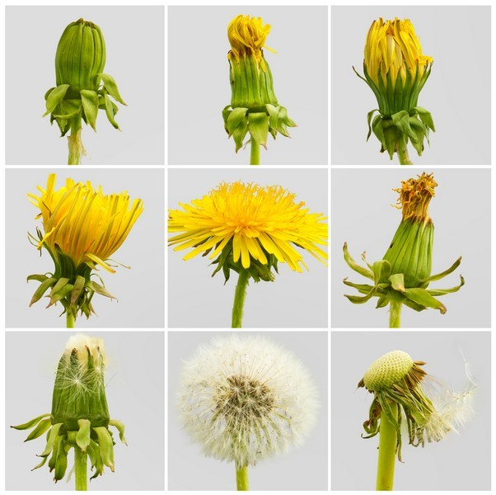
Voikukka
Voikukasta voidaan käyttää ravinnoksi sekä kukkia, että lehtiä.
Ethän ajattele monien muiden tavoin, että voikukka olisi kiusankappale. Se on mitä oivallisin yrtti. Helppo löytää, tunnistaa ja käyttää koko kesän. Kaupan salaatteihin verrattuna siinä on runsaasti C- ja A-vitamiinia. Ja harvassa ovat ne kasvit, joissa on myös D-vitamiinia.
Voikukan kukannupuista ja lehdistä saat ravinteikkaan salaatin. Voit leikata pois isompien lehtien lehtiruodin.
Lähteet: yle.fi, peda.net

Slide 8
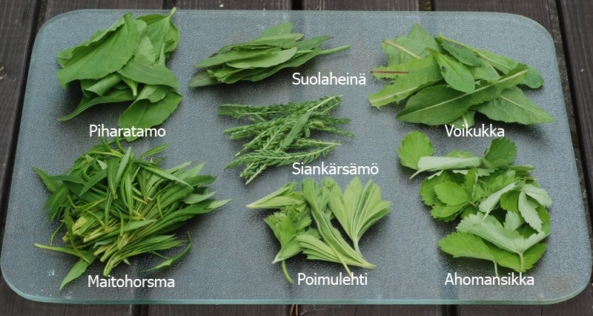
Syötäväksi kelpaavia kasveja
Piharatamo
Vuohenputki
Mesiangervo
Poimulehti
Nokkonen
Kuusi (kerkkä osa)
Vesiheinä
Siankärsämö
Voikukka
Maitohorsma
Suolaheinä
Ketunleipä
Lähteet: kodinkuvalehti.fi, Kuusamon ETRA ry

